Slide 1
Capstone project mengolah data nilai Kelulusan siswa smp
Nor Hasanah
Job Connection Data Science Yogyakarta

Slide 2
Project concept
Sebuah program aplikasi sederhana untuk membantu guru/Wali Kelas dalam mengolah data nilai kelulusan siswa SMP
Fitur-fitur utama yang meliputi CRUD, sebagai berikut:
Create : Menambah Daftar Data Nilai Siswa
Read : Menampilkan Daftar Data Nilai Siswa
Update : Mengubah Daftar Data Nilai Siswa
Delete : Menghapus Daftar Data Nilai Siswa

Slide 3
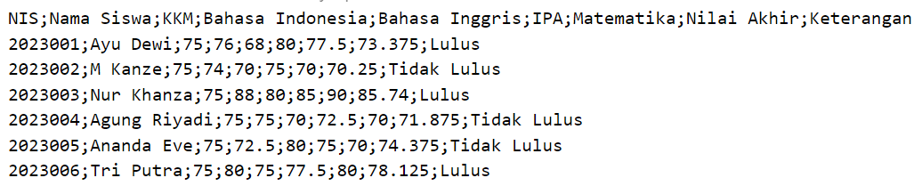
Database daftar data nilai siswa
Value
Primary key

Slide 4
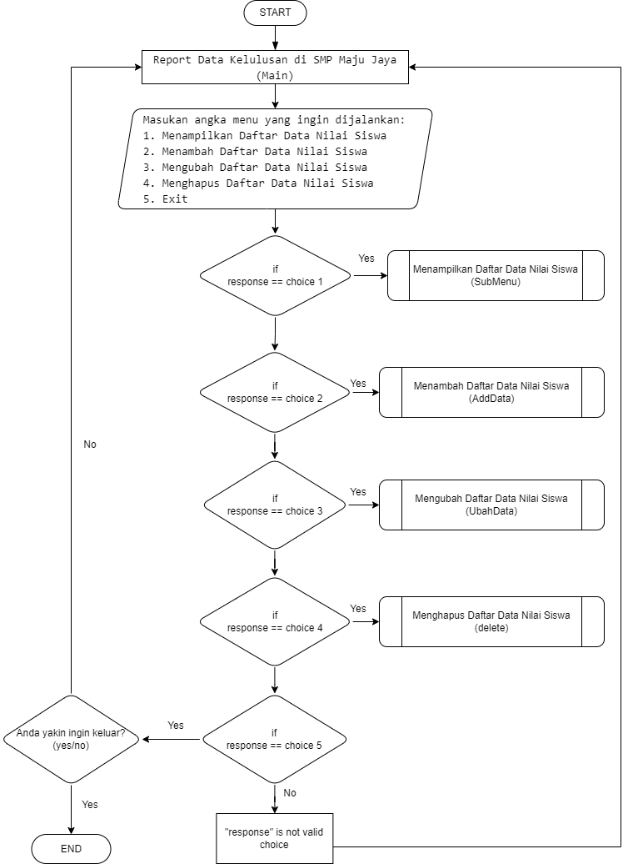
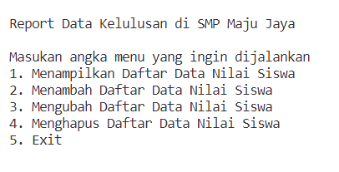
Flowchart menu utama
Output Menu Utama

Slide 5
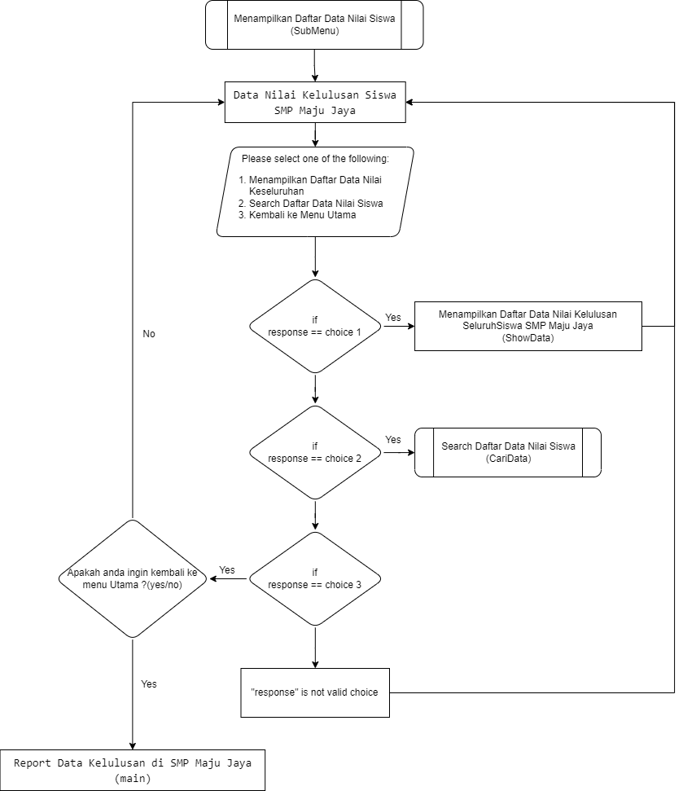
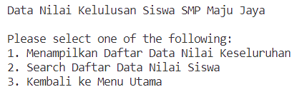
Flowchart Sub menu
Output Sub Menu

Slide 6
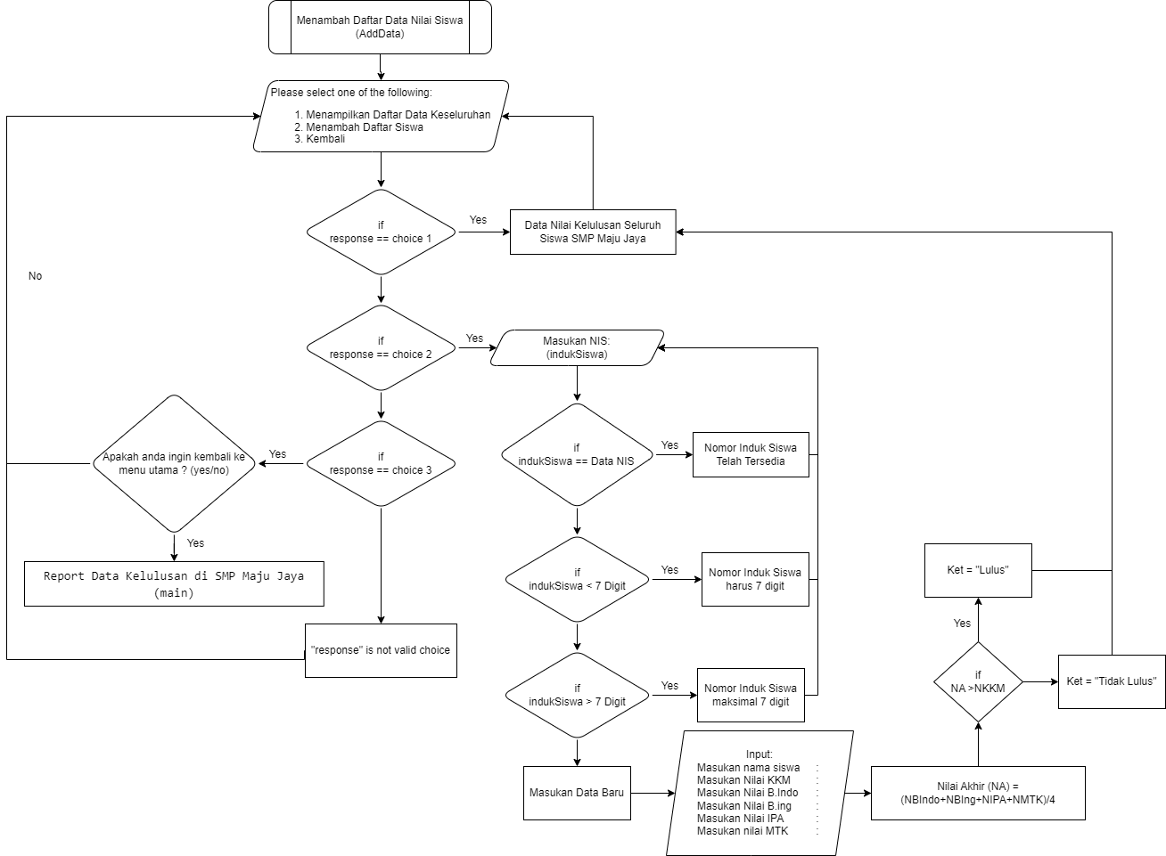

Flowchart Menu ADD
Output Menu ADD

Slide 7
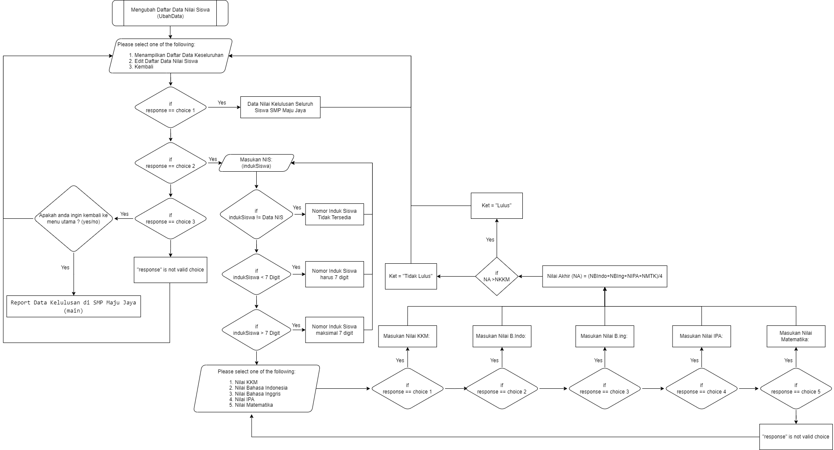

Flowchart Menu update
Output Menu Update

Slide 8
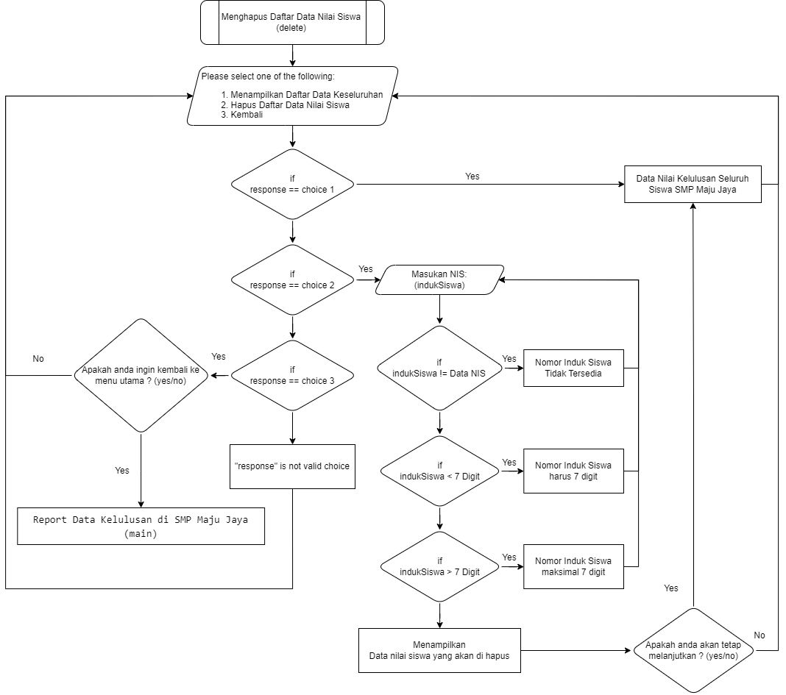

Flowchart Menu delete
Output Menu Delete

Slide 9
DEMO PROGRAM

Slide 10
terimakasih

